Slide 1
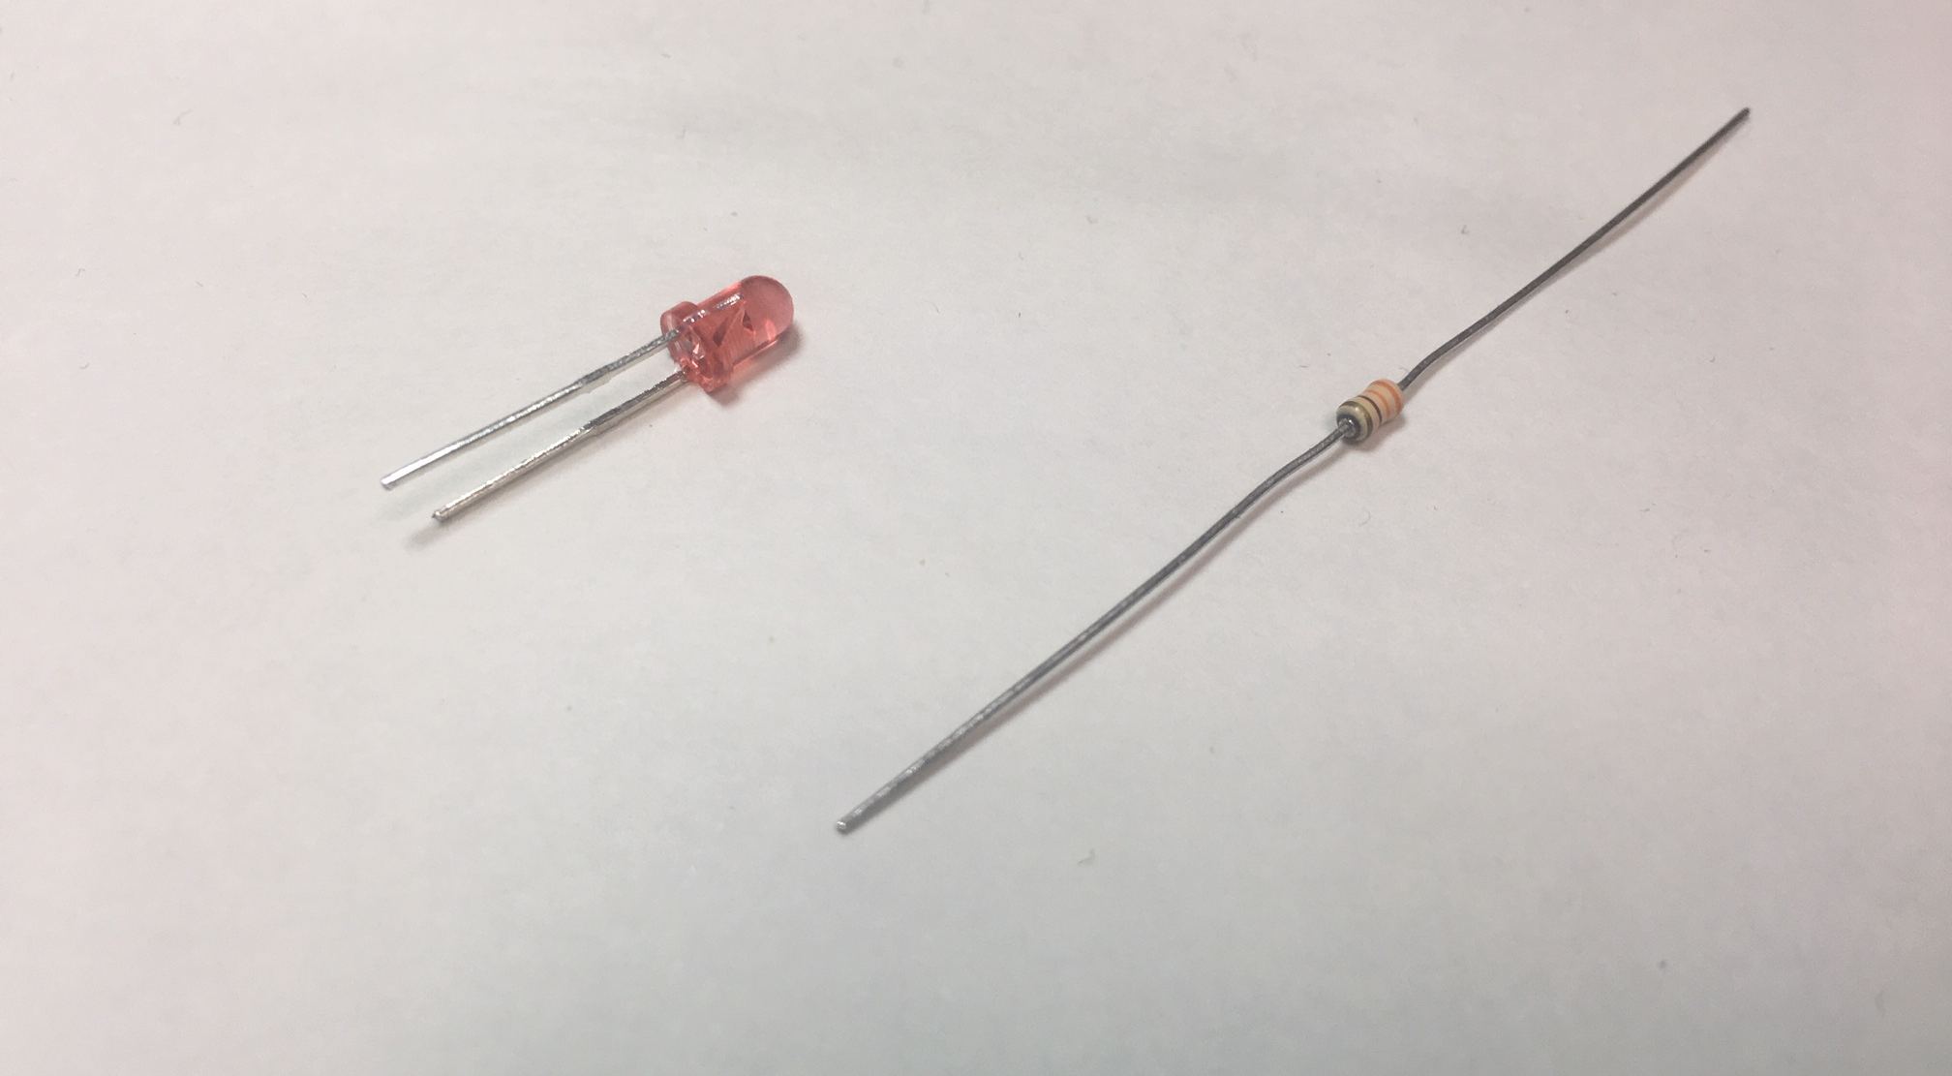
赤色 LED x 1
抵抗 330Ω x 1

